Slide 1
“手撕”SVM
主讲人：红色石头

Slide 2
主要内容
推导
求解
1
.
SVM
线性
1
.
二次规划
2
.
SVM
2
.
对偶
SMO
3
...
.
软间隔SVM
4
.
核SVM
...
SVM

Slide 3
线性 SVM

Slide 4
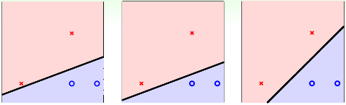

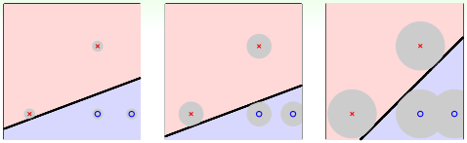
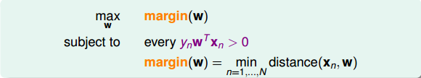
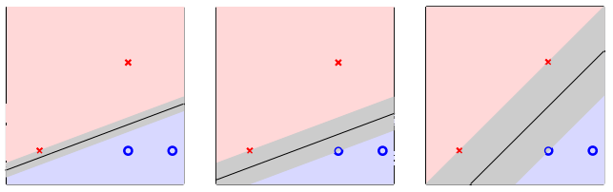
哪个分类线最好？
A
B
C

Slide 5
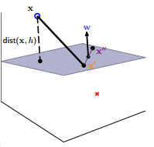


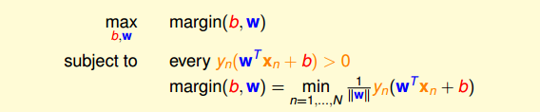

计算 margin

Slide 6

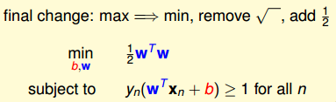
SVM 推导

Slide 7

SVM 求解 w 和 b
这是一个典型的二次规划问题（ Quadratic Programming, QP）。因为SVM的目标是关于w的二次函数，条件是关于w和b的一次函数，所以，它的求解过程还是比较容易的，可以使用库函数来求解。

Slide 8
对偶 SVM

Slide 9

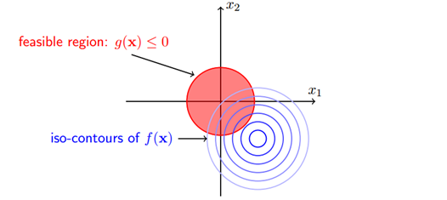



拉格朗日乘子法
拉格朗日函数：

Slide 10

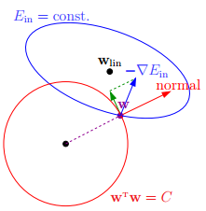


L2正则化：
损失函数：
偏导数：

Slide 11
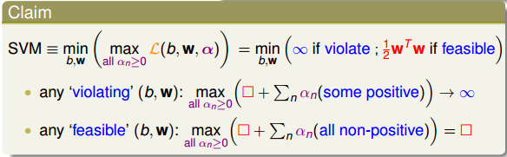

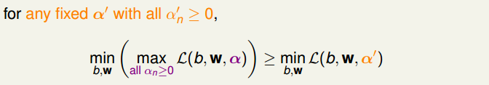
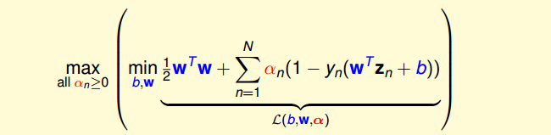
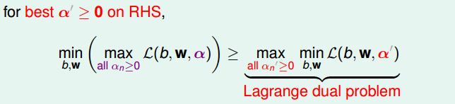
下面，我们利用拉格朗日函数，把SVM构造成一个非条件问题：
拉格朗日对偶问题：

Slide 12



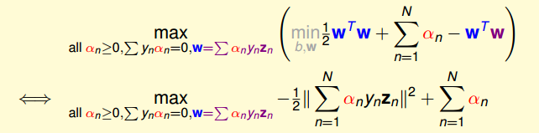
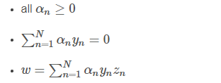
L(b,w,α)对参数b的梯度为零：
L(b,w,α)对参数w的梯度为零：

Slide 13

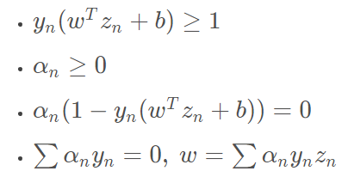
KKT 条件

Slide 14
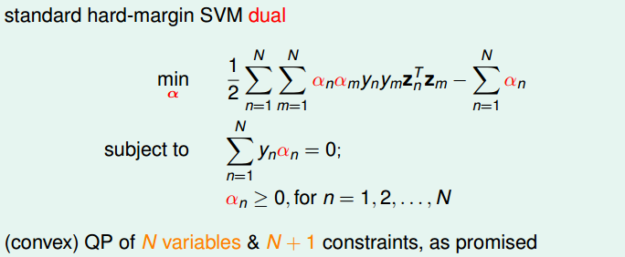



解决对偶 SVM
将max问题转化为min问题，再做一些条件整理和推导：
Q：

Slide 15
软间隔 SVM

Slide 16
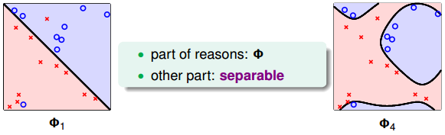
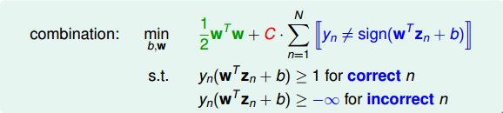

避免过拟合
允许有犯错误的点，目标是让这些点越少越好：

Slide 17

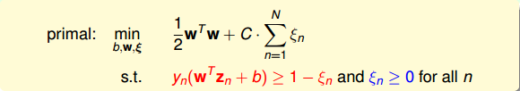
允许犯错
ξn表示每个点犯错误的程度，ξn=0，表示没有错误，ξn越大，表示错误越大。

Slide 18
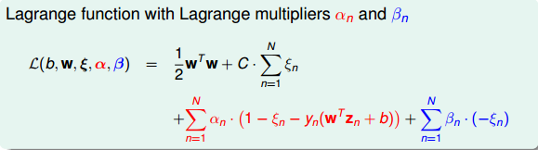
对偶问题
拉格朗日函数：

Slide 19
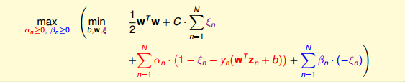




下面，我们利用拉格朗日函数，把软间隔SVM构造成一个对偶问题：
先对ξn做偏微分：
将βn=C−αn代入到对偶形式中并化简：

Slide 20
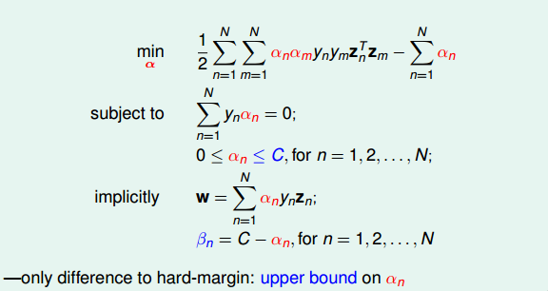
L(b,w,α)对参数b的梯度为零：
L(b,w,α)对参数w的梯度为零：

Slide 21

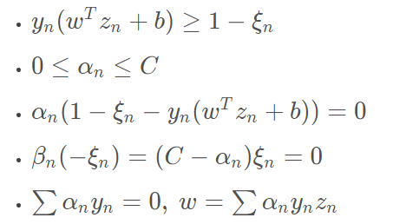
KKT 条件

Slide 22



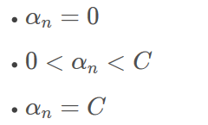
解决对偶 SVM
如何求解参数w：
如何求解参数b：
Q：

Slide 23
核 SVM

Slide 24

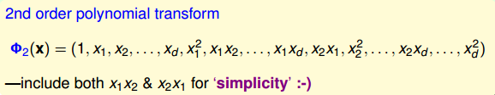

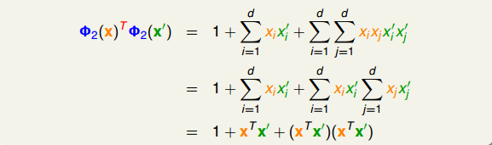
为什么引入核函数
优化函数：
二阶多项式：

Slide 25

多项式核函数
二阶多项式：
如何求解参数b：
如何求解参数w：
最终的模型g(x)：
Kernel Trick

Slide 26

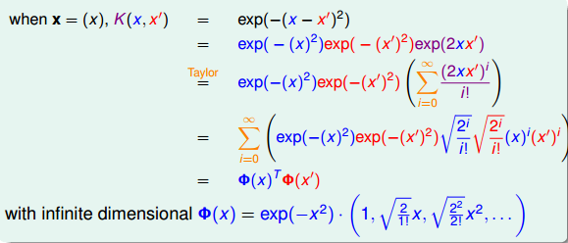
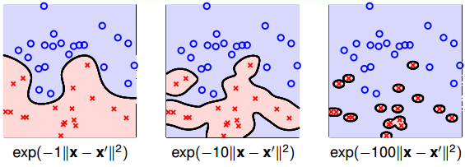


高斯核函数
高斯函数：
引入缩放因子γ>0：
如何求解参数b和w与多项式核相同！

Slide 27
SMO 解法

Slide 28
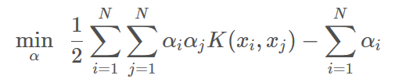
SMO 工作原理
优化函数：
基本思想：
SMO算法是把对整个α的优化转化为对每一对αi的优化，如果我们把其他α先固定，仅仅优化某一对α，那么我们可以通过解析式（即通过确定的公式来计算）来优化α。而且此时KKT条件很重要，之前说过最优解是一定会满足KKT条件的，所以如果我们优化α到所有的α都满足了KKT条件，那么这样最优解就会找到。
KKT条件：

Slide 29
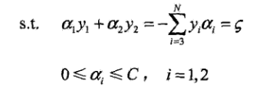
两个变量的二次规划
优化函数：
关于α1和α2的优化问题：

Slide 30
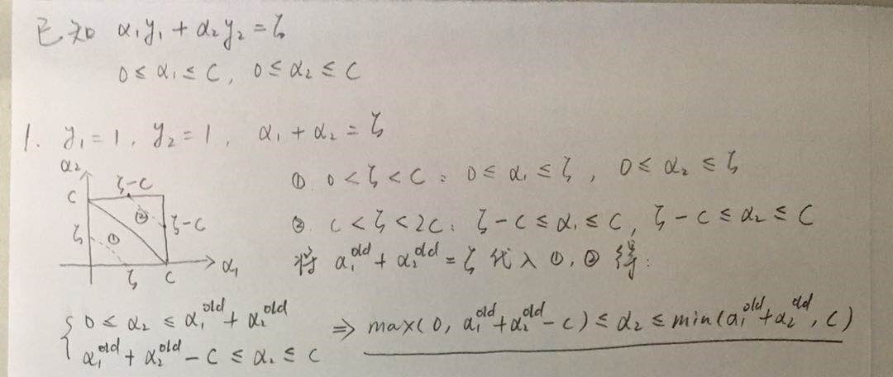
分析约束条件：
情况1：y1=1, y2=1

Slide 31
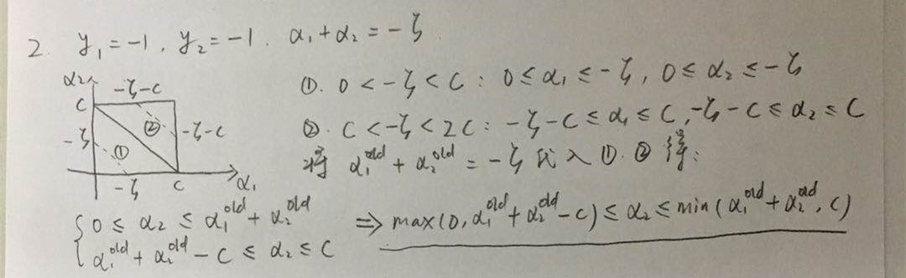
情况2：y1=-1, y2=-1

Slide 32
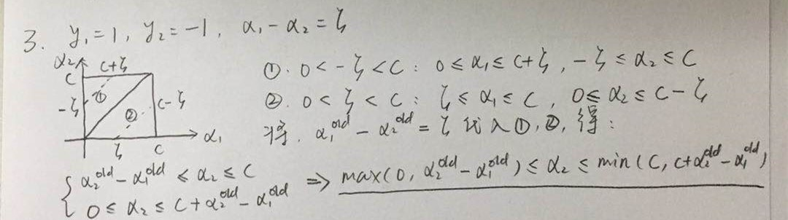
情况3：y1=1, y2=-1

Slide 33
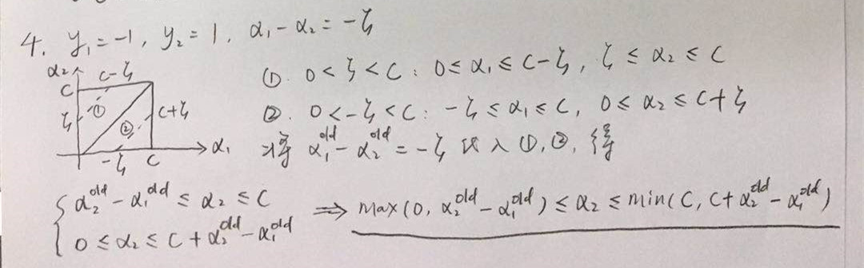
情况4：y1=-1, y2=1

Slide 34

分析约束条件：
如果y1 = y2：
如果y1 != y2：

Slide 35


无约束时α2 解析解：

Slide 36
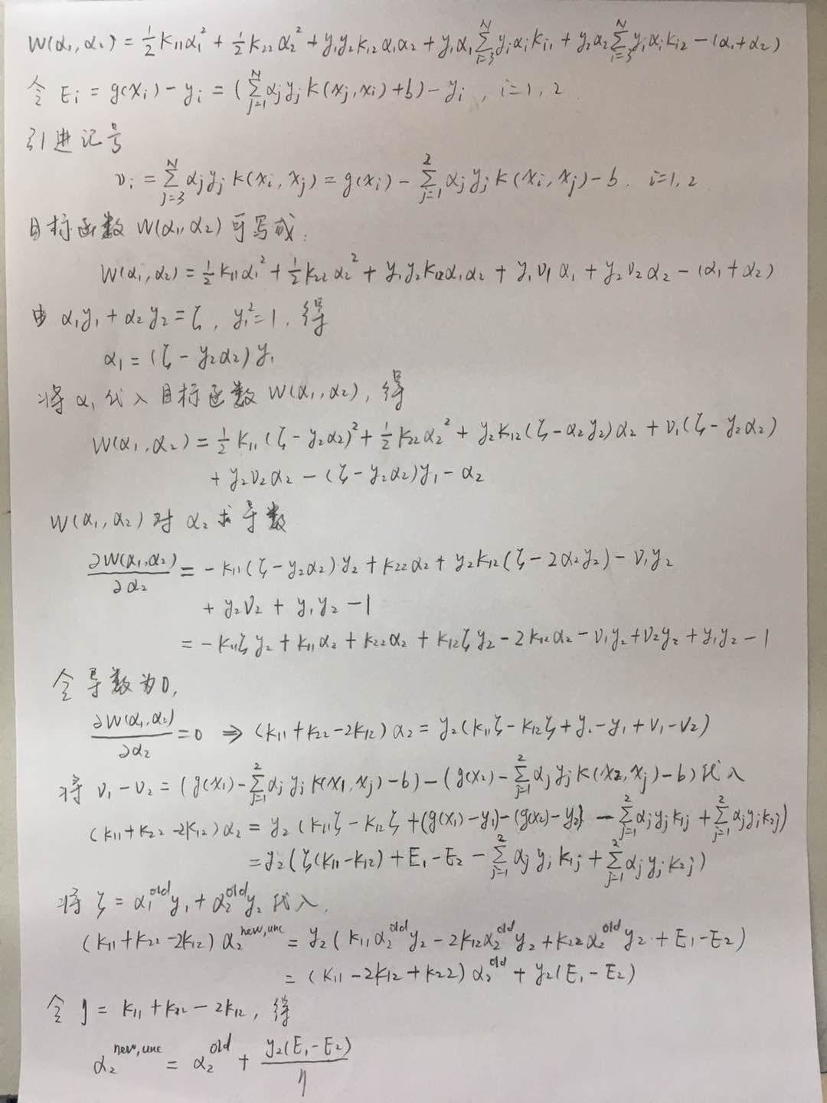

无约束时α2 解析解推导过程：

Slide 37
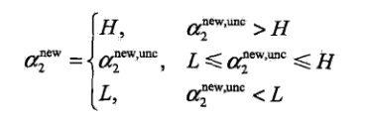
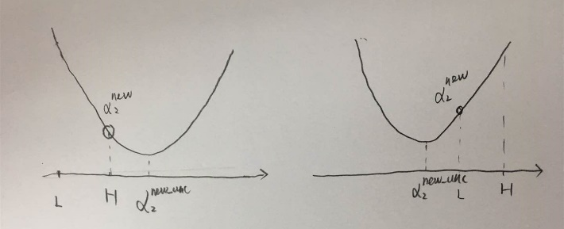


加上约束α2 的解：
如果y1 = y2：
如果y1 != y2：

Slide 38


两个变量的选择方法
第一个变量的选择（外循环）：
1. 违背KKT条件最严重的样本点
OR
2. 交替遍历
一种方式是在所有数据集上进行单遍扫描，另一种方式是在非边界上单遍扫描。

Slide 39

第二个变量的选择（内循环）：
标准是希望能使第二个变量有足够大的变化。
目标为了加快计算速度，一种简单的做法就是使其对应的 |Ei-Ej| 最大。为了节省计算时间，将所有 Ei 值保存在一个列表中。

Slide 40









计算阈值 b

Slide 41

更新差值 Ei
在每次完成两个变量的优化之后，还必须更新对应的 Ei 值，并将它们保存在列表中。Ei 值的更新要用到新的 b 值。

Slide 42
SMO 代码

Slide 43
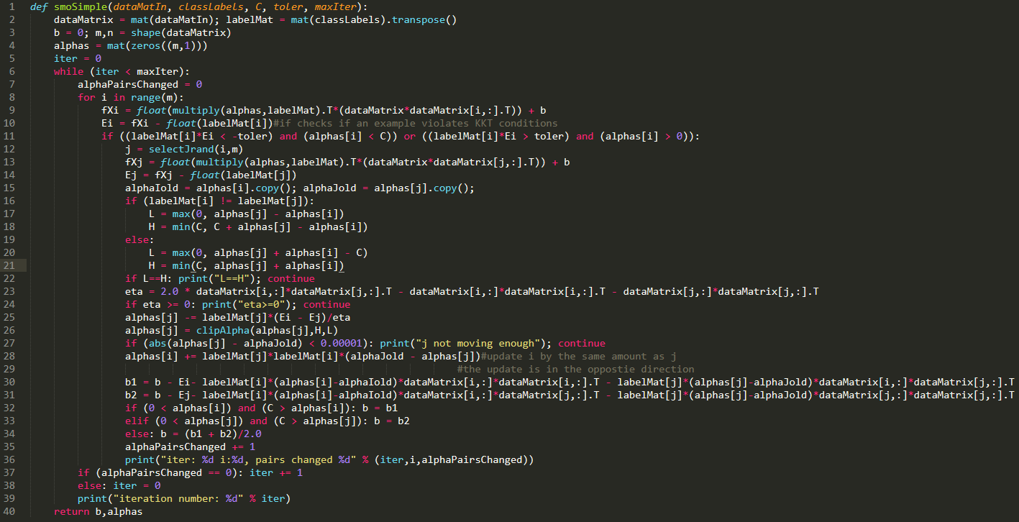
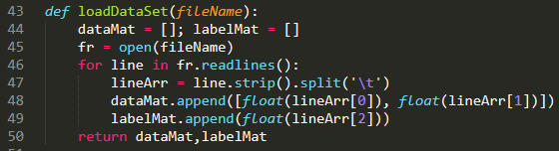

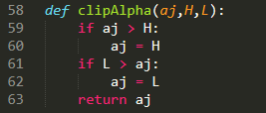
简单版 SMO

Slide 44
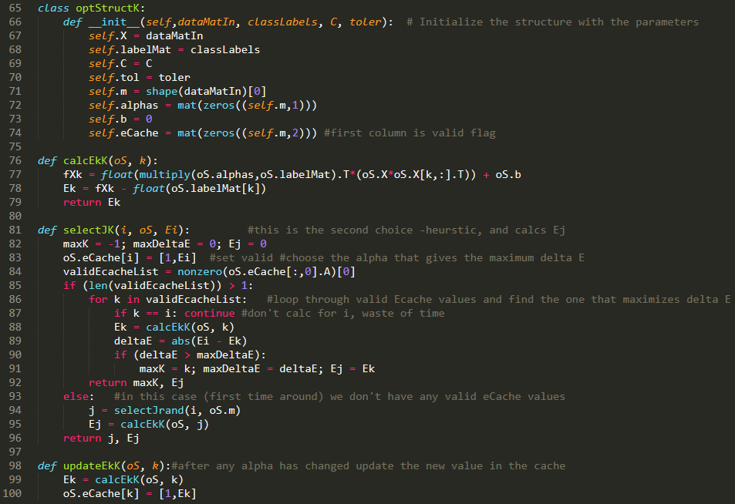
完整版 SMO
支持函数：

Slide 45
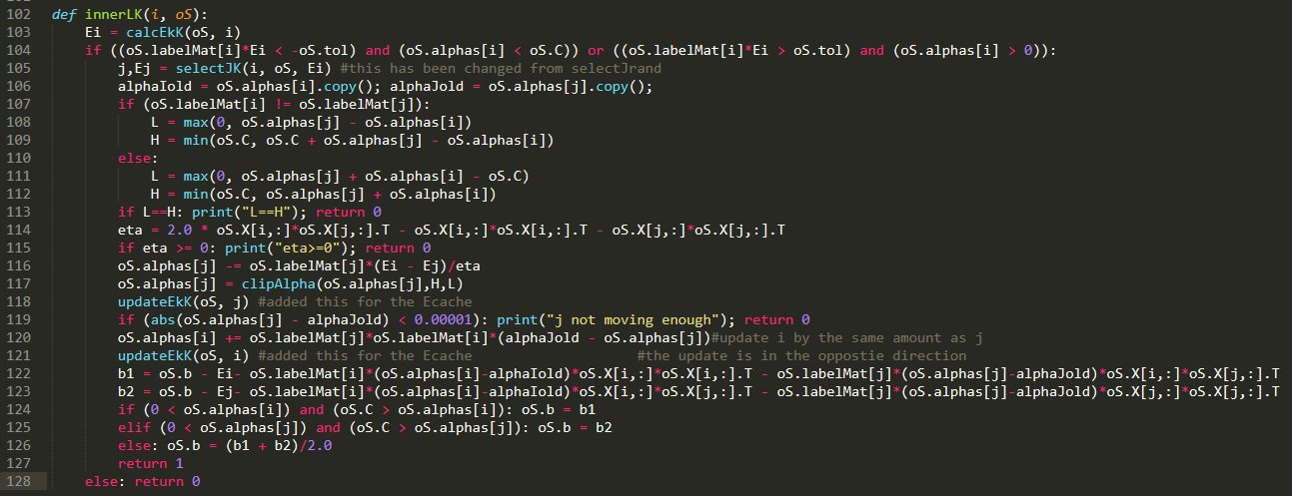
优化过程：

Slide 46
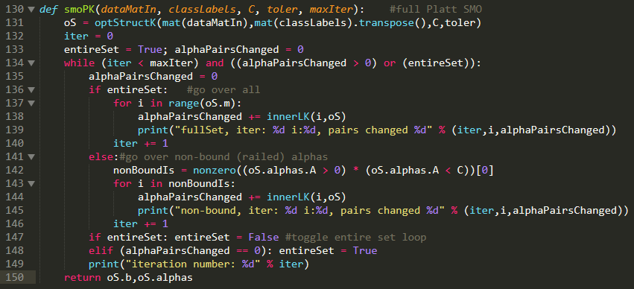
外循环代码：

Slide 47
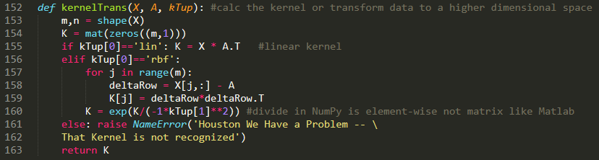
核函数 SMO
核转换函数：

Slide 48
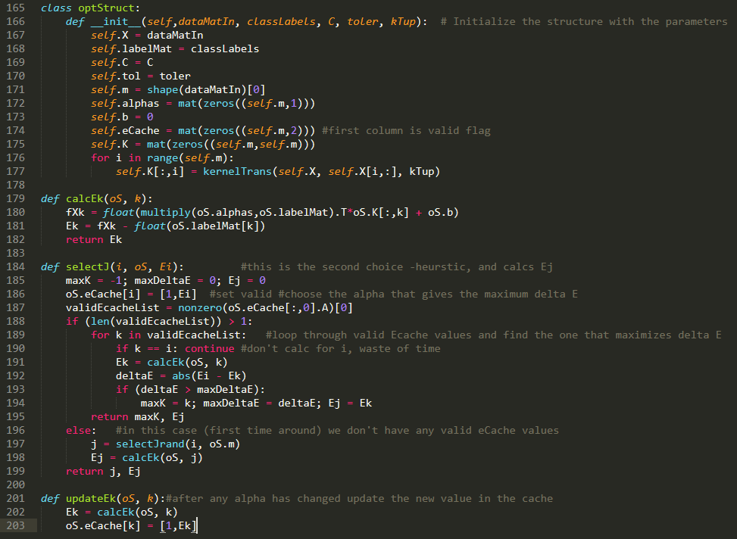
完整版 SMO 支持函数：

Slide 49
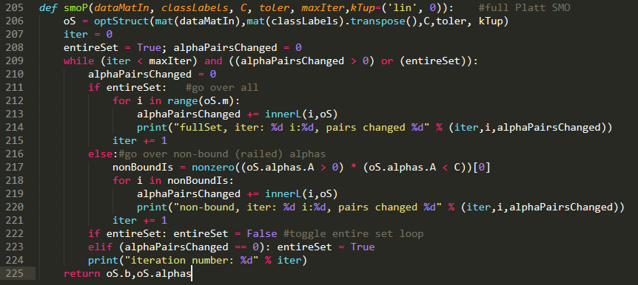
完整版 SMO 算法优化例程：

Slide 50
结 束！

